Slide 1
Capitolo 11: media e consumi
Sociologia Generale
1e McGraw-Hill, 2015

Slide 2
Argomenti trattati
Un approccio sociologico allo studio dei media.
La struttura dei media.
L’esplosiva crescita dei media.
Potere e media.
L’impatto della tecnologia sulla società.
La cultura consumista.

Slide 3
Un approccio sociologico allo studio dei media (1)
Cosa sono i media?
Media – plurale della parola latina medium, ciò che sta in mezzo – e mass media
Media
I diversi processi tecnologici che consentono la comunicazione tra chi invia il messaggio e chi lo riceve.
Mass Media
Comunicazioni che raggiungono un pubblico relativamente vasto e prevalentemente anonimo.

Slide 4
Un approccio sociologico allo studio dei media (2)
Caratteristiche dei mass media e dei media digitali:
Principali caratteristiche dei mass media tradizionali:
Comunicazione “da uno a molti”.
Destinatari anonimi.
Comunicazione monodirezionale.
Distinzione tra produttori e fruitori
Media digitali: la distinctionzione tra la comunicazione personale e quella mass mediatica, diventa sfumata.

Slide 5
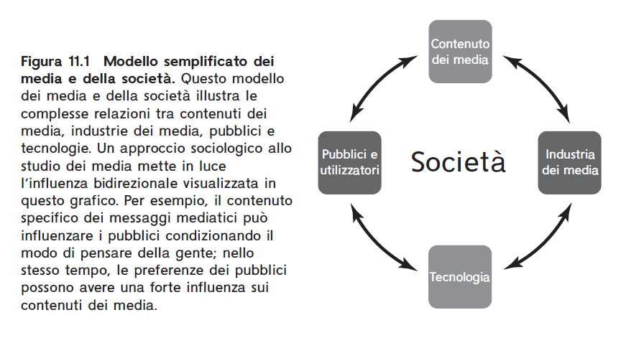
Un approccio sociologico allo studio dei media (3)

Slide 6
La struttura dei Media (1)
Trends in atto:
Crescita dimensionale del settore mediatico.
Integrazione delle aziende mediatiche.
Integrazione verticale
Un’azienda mediatica a cui fanno capo le diverse fasi di produzione e distribuzione di un singolo medium.
Integrazione orizzontale
Un’azienda mediatica possiede diverse forme di media.

Slide 7
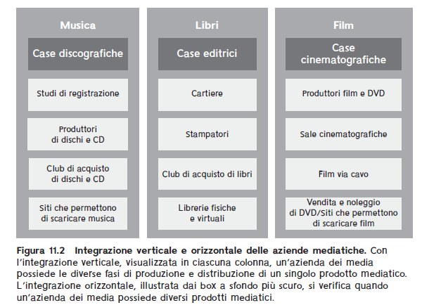
La struttura dei media (2)

Slide 8
La struttura dei media (3)
Trends in atto: (continua)
Concentrazione della proprietà.
Globalizzazione delle grandi corporations mediatiche.
Concentrazione della proprietà Più media vengono posseduti da un numero sempre minore di aziende del settore.

Slide 9
La struttura dei media (4)
I contenuti mediatici:
Approcci sociologici allo studio dei media:
Comparare i contenuti tra due o più tipi di media.
Comparare le descrizioni della realtà sociale offerte dai diversi media.
Esaminare il contenuto dei media come espressione di valori culturali e credenze più generali.
Valutare la qualità e la performance dei media in basa a determinati criteti.
Esaminare il contenuto dei media come fosse un testo avente una struttura, una grammatica e una sintassi proprie.

Slide 10
La struttura dei media (5)
I contenuti mediatici (continua):
Immagini di classe.
Classe sociale, pubblicità e contenuti mediatici.
Mercato dualista
Situazione che si determina quando un’azienda vende due prodotti completamente diversi a due differenti segmenti di clientela.

Slide 11
La struttura dei media (6)
L’interazione tra audience e media:
Pubblici attivi.
Effetti sociali dei media.
Teoria dell’ago ipodermico
Teoria secondo la quale i mass media sono in grado di “inoculare” idee nell’opionione pubblica.
Teoria dell’agenda-setting
Teoria secondo la quale i media potrebbero non essere in grado di dire alle persone cosa pensare ma possono influenzare significativamente ciò a cui pensano.
Teoria della coltivazione
Teoria secondo la quale, grazie a una loro esposizione ripetuta, le persone arrivano a prendere per buone molte della rappresentazioni del mondo offerte dai media.

Slide 12
La crescita esplosiva dei media (1)
Saturazione dei media.
Convergenza dei media.
Convergenza mediatica
Fusione di varie forme di media.

Slide 13
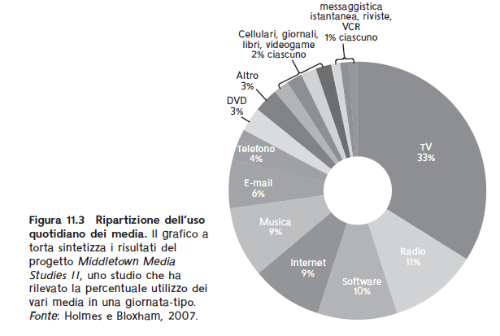
La crescita esplosiva dei media (2)

Slide 14
La crescita esplosiva dei media (3)
User-Generated Content
Le sue principali forme sono:
Siti web auto-prodotti.
Siti commerciali che consentono di caricare contenuti prodotti dagli utenti (ad esempio YouTube).
Creazione di contenuti modificando contenuti on-line già disponibili e pre-esistenti.
Contenuti cooperativi generati da più utenti (ad esempio Wikipedia).
User-Generated Content
Contenuto creato dai comuni utilizzatori dei media, anziché dalle aziende del settore, e che è fruibile da un pubblico potenzialmente vasto.

Slide 15
La crescita esplosiva dei media (4)
Funzioni dei media:
Fonti di informazione.
Agenti di socializzazione e di costruzione della realtà
L’“effetto CSI”.
Promotori di ideologie.

Slide 16
Potere e media (1)
L’effetto delle disuguaglianze sociali sull’utilizzo dei media.
Il Digital Divide
Digital Divide
Divario tra chi ha le conoscenze e le risorse necessarie per usare la tecnologia digitale, soprattutto computer e internet, e chi non ne ha.

Slide 17
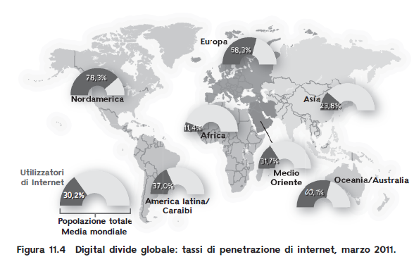
Potere e media (2)

Slide 18
Potere e media (3)
Regolamentazioni governative.
Media globali e imperialismo culturale.
Imperialismo culturale
Tendenza delle grandi aziende mediatiche dei Paesi più ricchi a esportare così tanti dei loro prodotti da arrivare a dominare le culture locali di altri Paesi, soprattutto quelli più poveri.

Slide 19
L’impatto della tecnologia sulla società
L’impatto della tecnologia sulla società:
I media (specie quelli digitiali) favoriscono un contatto continuo ma superficiale con il resto del mondo.
Esperimenti nel campo delle neuroscienze: una stimolazione continua a più media riduce la capacità di concentrazione.
“Generazione Me”.

Slide 20
La cultura consumistica (1)
La cultura consumista:
Consumo:
Strutturato dalle istituzioni sociali, politiche ed economiche e dalle norme sociali.
Promosso attraverso la pubblicità e i media.
Coinvolge i valori e le credenze degli attori sociali che utilizzano il consumo per costruire la loro identità.
Consumo
Il processo di scelta, acquisto e utilizzo dei beni.

Slide 21
La cultura consumistica (2)
Il decollo del consumismo
Principali fattori:
Industrializzazione.
Crescita della produzione di massa.
Aumento della competizione tra le aziende.
Utilizzo della pubblicità per indurre nuovi bisogni e desideri.
Obsolescenza Pianificata
Deliberata progettazione e produzione intenzionale di beni di consumo che perdano la propria utilità in un periodo relativamente breve.

Slide 22
La cultura consumistica (3)
Alienazione del lavoro e feticismo delle merci.
Nel capitalismo, i lavoratori sono separati da:
Dalla loro condizione naturale di esseri creativi.
L’uno dall’altro.
Ciò che producono.
Processo di produzione.
Alienazione (Marx)
Separazione e isolamento dei lavoratori dovuti alla struttura del capitalismo.
Feticismo delle merci (Marx)
Incapacità dei consumatori di riconoscere nel lavoro l’origine del valore dei prodotti che utilizzano.

Slide 23
La cultura consumistica (4)
Consumo e identità:
Consumismo.
Consumismo
Enfasi sullo shopping e sul possesso di beni materiali come via di accesso alla felicità personale.

Slide 24
La cultura consumistica (5)
Promuovere il consumo:
Spazi pubblici e audience-ostaggio.
Integrazione del prodotto.
Pubblicità occulta e
Marketing virale.
Product Placement
Integrazione di un prodotto pubblicizzato nel contenuto dei media.
Pubblicità occulta
Inserimento di messaggi pubblicitari indiretti in situazioni di vita reale.

Slide 25
La cultura consumistica (6)
L’impatto sociale della cultura consumista:
Disuguaglianze e consumo.
Indebitamento e insoddisfazione.
Mercificazione.
Degrado ambientale.
Mercificazione
Processo tramite il quale ogni cosa viene trasformata in una merce da vendere e acquistare.

